Slide 1
ГБОУ Школа №283
Авторы: ученицы 8б класса
Захарова Яна
Лаврентьева Елизавета
Руководитель: учитель истории и обществознания
Хачатурова Наталия Генриховна

Slide 2
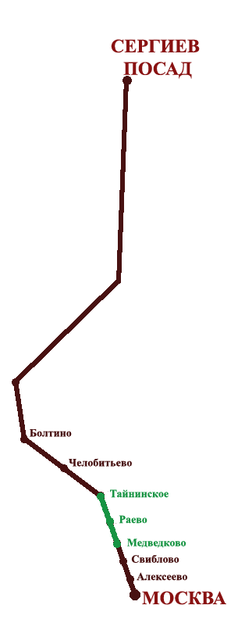
ЭКСКУРСИОННЫЙ МАРШРУТ
ЯУЗА – ДОРОГА В ЛАВРУ
Цель:
воспитание любви к Родине через изучение истории родного края
Задачи:
изучить исторические и культурные памятники в шаговой доступности
систематизировать знания об истории и культуре нашей страны
познакомиться с храмовой архитектурой и православной культурой
расширить кругозор
Вид экскурсии:
по содержанию – тематическая (историческая)
по составу и количеству участников – групповая
по месту проведения – городская
по сезонности – круглогодичная
по способу передвижения – комбинированная (автобусно-пешеходная)
Целевая аудитория:
учащиеся 6-9 классов и родители
Протяжённость и длительность маршрута:
17,5 км ( 13,8 км на автобусе, 3,7 км пешком), 4 часа
Количество участников:
20-30 человек (учащиеся и родители)
Основные пункты:
место сбора группы, двор школы № 283 по адресу: ул.Широкая д.21А (г.Москва)
храм Покрова Пресвятой Богородицы в Медведкове: ул.Заповедная, д.52 (г.Москва)
храм преподобного Серафима Соровского в Раеве: проезд Шокальского, д.48 (г.Москва)
«Парк Яуза» (г.Москва – г.Мытищи)
храм Благовещения Пресвятой Богородицы в Тайнинском (г.Мытищи)

Slide 3
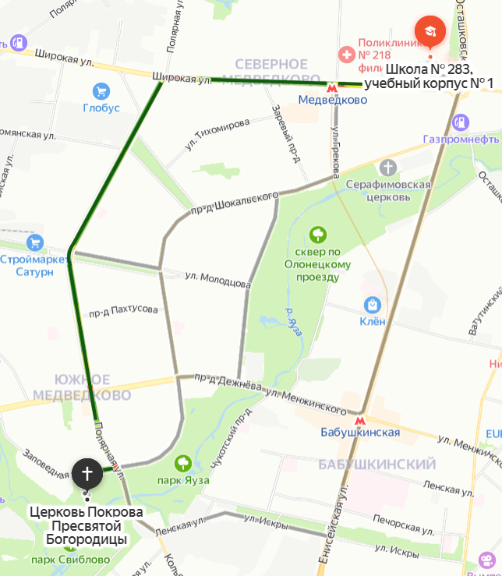
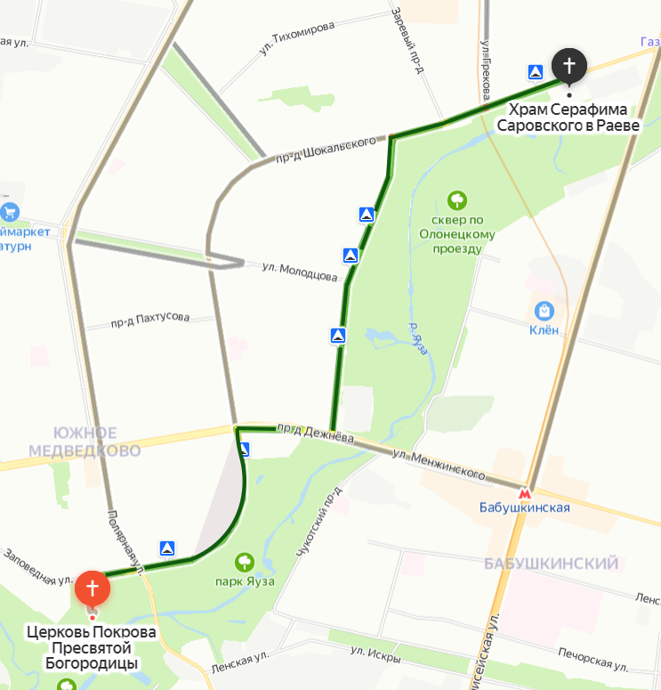
СХЕМА ЭКСКУРСИОННОГО МАРШРУТА
I. Переезд от места сбора группы (школа №283 УК №1)
до храма Покрова Пресвятой Богородицы в Медведкове
(4,6 км, 14 мин)
Переезд от храма Серафима Соровского в Раеве до
храма Покрова Пресвятой Богородицы в Медведкове
( 3,4 км, 11 мин)

Slide 4
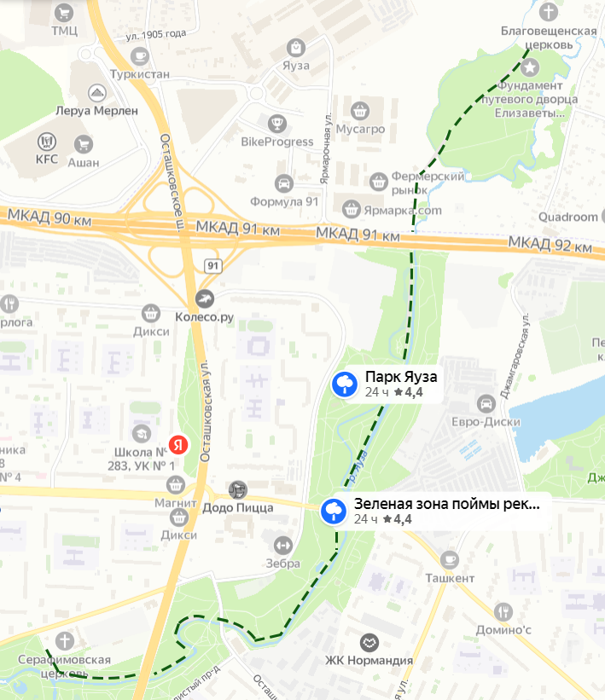
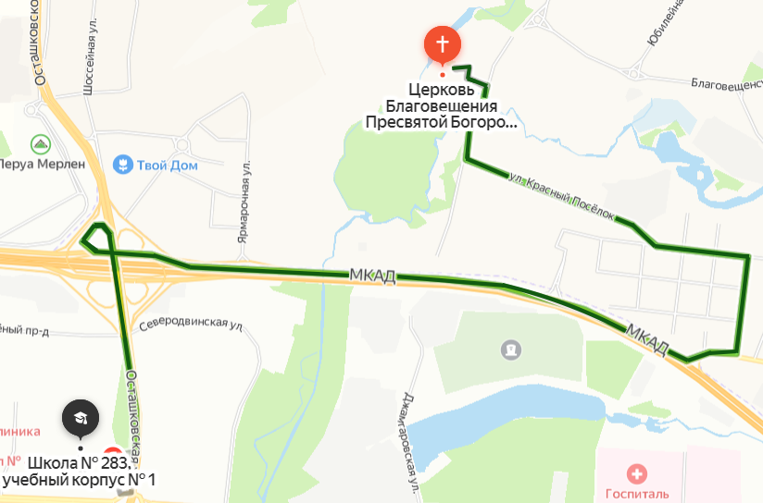
СХЕМА ЭКСКУРСИОННОГО МАРШРУТА
Переход-прогулка, по «Парку Яуза», от храма преподобного
Серафима Соровского в Раеве к храму Благовещения
Пресвятой Богородицы в Тайнинском
(3,7 км, 50 мин)
IV. Переезд от места сбора группы (школа №283 УК №1)
до храма Покрова Пресвятой Богородицы в Медведкове
(5,8 км, 12 мин)

Slide 5
Расписание (тайминг) маршрута
00.00 – 00.10 | Сбор во дворе школы №283, УК №1, ул. Широкая д.21А. Инструктаж
00.10 – 00.24 | Переезд на автобусе к храму Покрова Пресвятой Богородицы в Медведкове (4,6 км)
00.24 – 01.14 | Ознакомление с историей храма. Осмотр храма. Посещение морского клуба при храме
01.14 – 01.25 | Переезд на автобусе к храму преподобного Серафима Соровского в Раеве (3,4 км)
01.25 – 01.50 | Историческая справка о храме и короткий рассказ о преподобном Серафиме Соровском. Осмотр храма. Посещение лавки при храме для покупки церковной выпечки
01.50 – 02.40 | Прогулка-переход по «Парку Яуза» к храму Благовещения Пресвятой Богородицы в Тайнинском (3,7 км)
02.40 – 03.35 | Короткая справка о памятнике императору Николаю II в Тайнинском. Рассказ экскурсовода о истории села Тайнинское, царском путевом дворце, храме Благовещения Пресвятой Богородицы. Осмотр храма
03.35 – 03.47 | Заключительная беседа с участниками.
03.47 – 04.00 | Переезд к школе №283 УК №1 (5,8 км). Завершение экскурсии

Slide 6
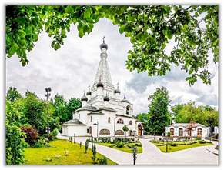
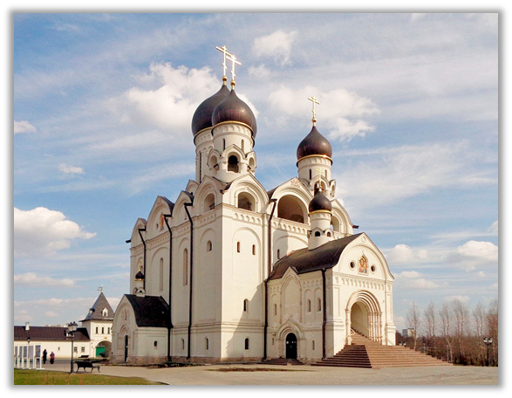
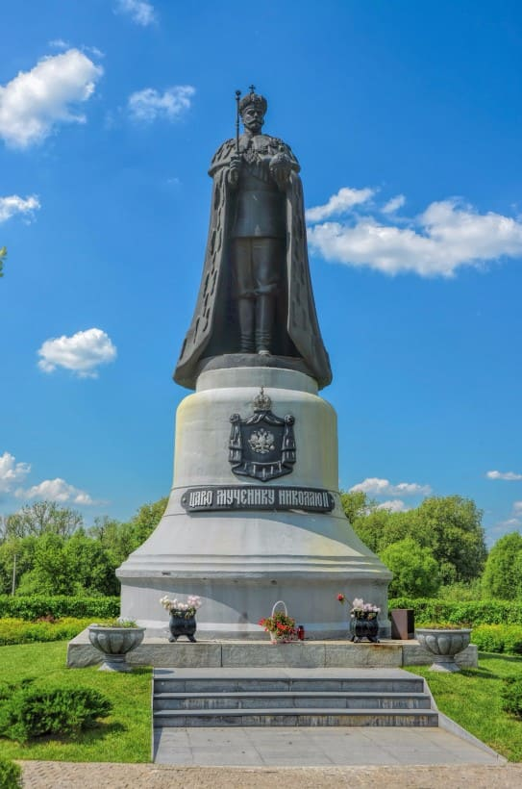
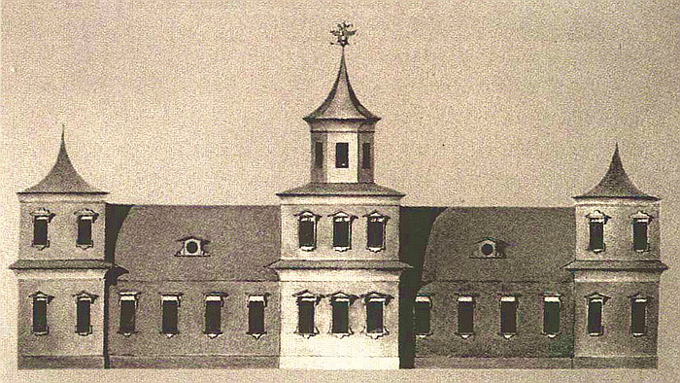
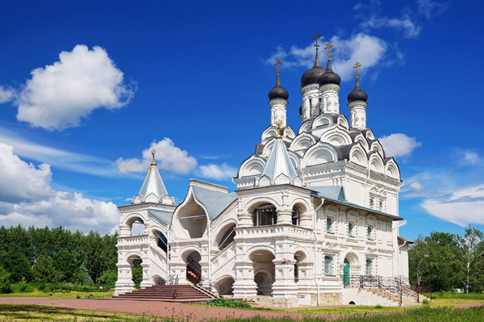
Краткое описание маршрута
Экскурсионный маршрут начинается с сбора группы во дворе школы №283 УК1, г.Москвы. Переезд к месту начала маршрута. Маршрут пролегает вдоль русла реки Яуза, начинается от храма Покрова Пресвятой Богородицы в Медведкове (район Южное Медведково, г.Москвы), где учасники знакомятся с историей и архитектурой храма, «Троицкой дорогой» – царским богомольным путём, погружаются в трудное для Руси Смутное время. Далее переезд к современному храму преподобного Серафима Соровского в Раеве (район Северное Медведково, г.Москвы), знакомство с храмом и историей о преподобном Серафиме Соровском, покупка церковной выпечки. Пеший переход по «Парку Яуза» к храму Благовещения Пресвятой Богородицы в Тайнинском (село Тайнинское, г.Мытищи), где участники знакомятся с памятником императору Николаю II, историей царского путевого дворца, историей и архитектурой храма. После заключительной беседы все возвращаются на автобусе к месту сбора (школа №283 УК1 г.Москвы).
Храм Покрова Пресвятой Богородицы
в Медведкове
Храм
преподобного Серафима Соровского
в Раеве
Храм
Благовещения Пресвятой Богородицы в Тайнинском
Памятник
императору Николаю II в Тайнинском
Царский путевой дворец в Тайнинском
реконструкция

Slide 7
Обоснование выбора экскурсионного маршрута
Представленный экскурсионный маршрут выбран по следующим причинам:
Маршрут пролегает в непосредственной близости к месту нашего проживания. Вокруг нас памятники, которые буквально позволяют «потрогать» историю государства.
Проведя опрос среди учащихся и жителей района, я пришла к выводу, что очень мало жителей знают о исторических достопримечательностях, находящихся в шаговой доступности. О том, что пеший путь из Москвы в Свято-Троицкую Сергиеву Лавру пролегал вдоль реки Яуза, через Свиблово, Медведково, Раево, Тайнинское, никто из опрошенных также не знал.
На маршруте места, где история из учебника представлена в «полный рост». Например на месте, где стоит храм Покрова Пресвятой Богородицы в Медведкове, располагался лагерь второго ополчения под руководством Козьмы Минина и князя Пожарского перед освобождением Москвы от поляков. Сама церковь была построена позже князем Пожарским, т.к. село Медведково было вотчиной князей Пожарских. В Тайнинском, в 1605 г. Лжедмитрий I заставил Марию Нагую признать его своим сыном. Позже Лжедмитрий II стоял здесь лагерем, до устройства Тушинского лагеря. И это далеко не всё.
В Москве построен комфортный и технологичный комплекс «Парк Яуза», благодаря этому стал возможен пеший переход вдоль реки Яуза. И не просто переход, а очень приятная и познавательная прогулка. На Яузе зарождался военный флот России, а в нашей школе есть музей «Морской щит России».
Маршрут очень легко трансформировать в велосипедный или в маршрут на самокатах, а для самых выносливых в пеший.

